Slide 1
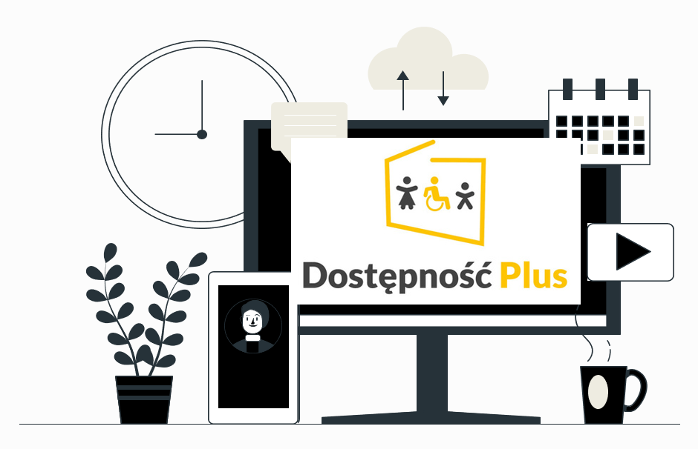
Program Dostępność Plus – stan wdrażania
XI posiedzenie Rady Dostępności, 7-8 września 2023 r.

Slide 2
LICZBY

Slide 3
Wydatkowanie w Programie D+

Slide 4
16 Centrów informacyjno-doradczych dla OzN (CIDON)
16 parków narodowych i krajobrazowych
19 Ośrodków Wsparcia i Testów (OWiT)
29 miast ze strategią poprawy dostępności
81 wyszkolonych psów przewodników
82 wyremontowanych dworców PKP
133 centra opiekuńczo mieszkalne
178 JST z transportem indywidualnym (8 tys. osób)
250 innowacji społecznych i produktowych
251 partnerów dostępności
550 JST ze wsparciem doradczym (OWDA)
805 gmin z usługą asystenta lub opieki wytchnieniowej
850 JST z grantami na poprawę dostępności
3 000 koordynatorów dostępności
1 000 monitorowanych stron www podmiotów publicznych
1 000 nowych pojazdów komunikacji publicznej
1 000 OzN z dofinansowaniem do zakupu pojazdu
1 800 przeszkolonych pracowników administracji
4 000 przeszkolonych przedsiębiorców
4 000 przeszkolonych pracowników sektora transportu
10 000 pracowników administracji przeszkolonych z dostępności cyfrowej
426 000 osób skorzystało z usług społecznych i zdrowotnych

Slide 5
PRZYKŁADY

Slide 6
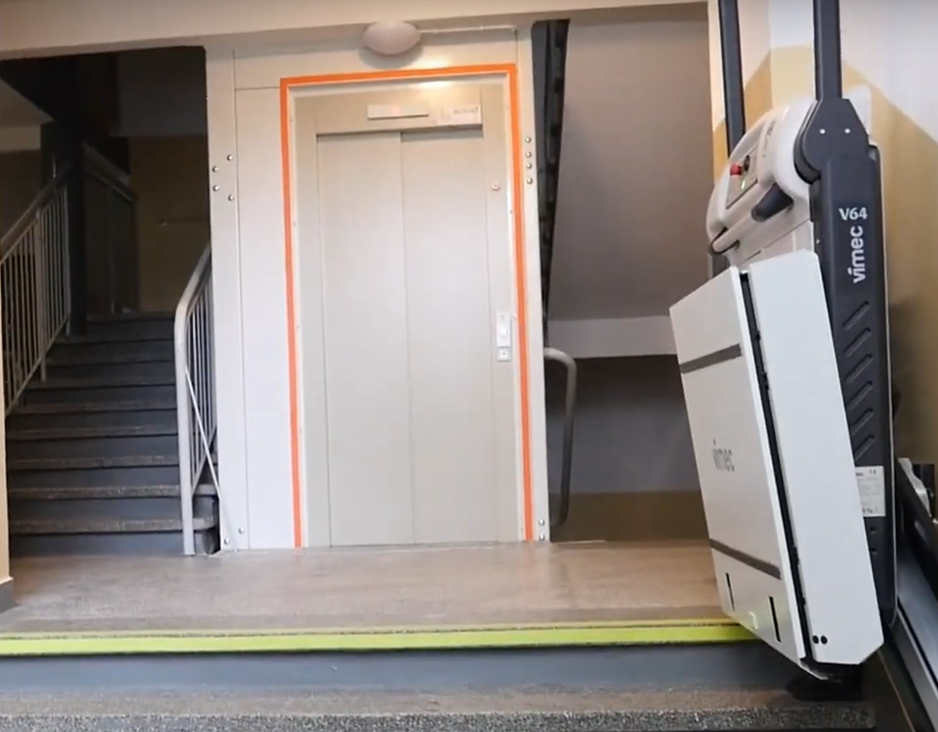
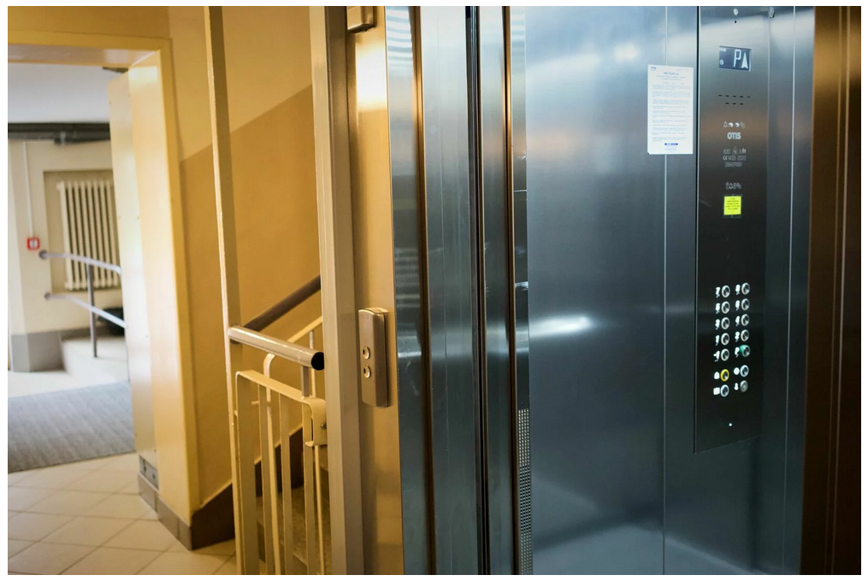
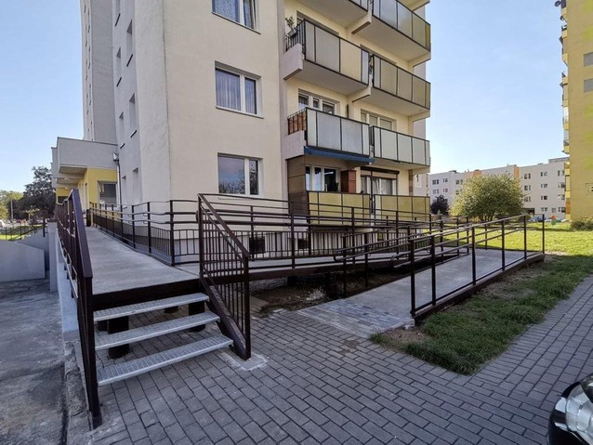
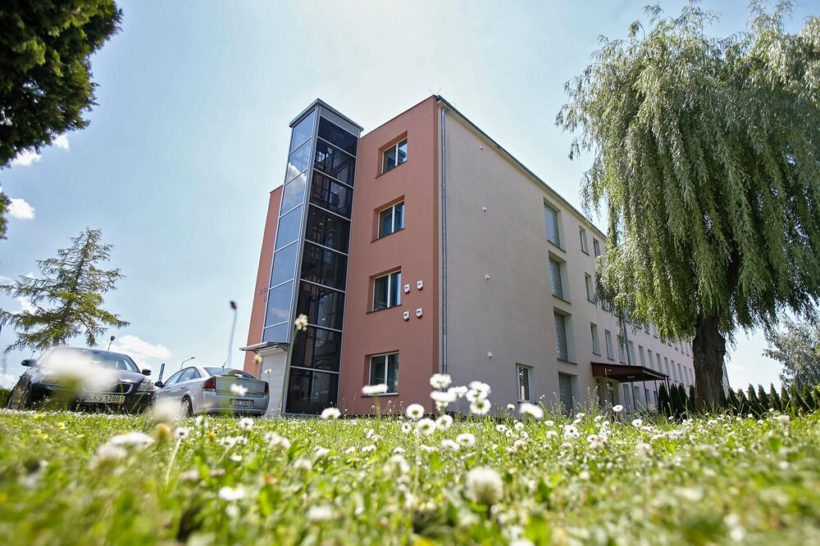
Efekty wdrażania - Architektura
Notes:
platformy schodowej i windy w bloku SM „Powiśle” w Puławach.
windy w bloku SM „Domhut” w Warszawie.
podjazd dla wózków w bloku SM „Zatorze” w Koninie.
budynku Starostwa Powiatowego w Krasnymstawie z zewnętrznym szybem windowym.

Slide 7
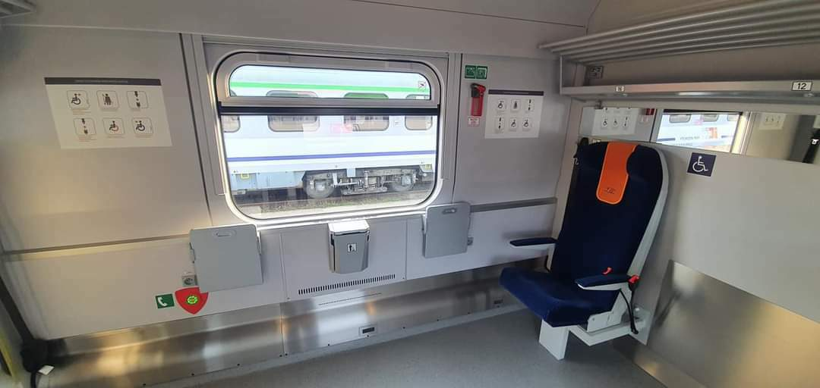
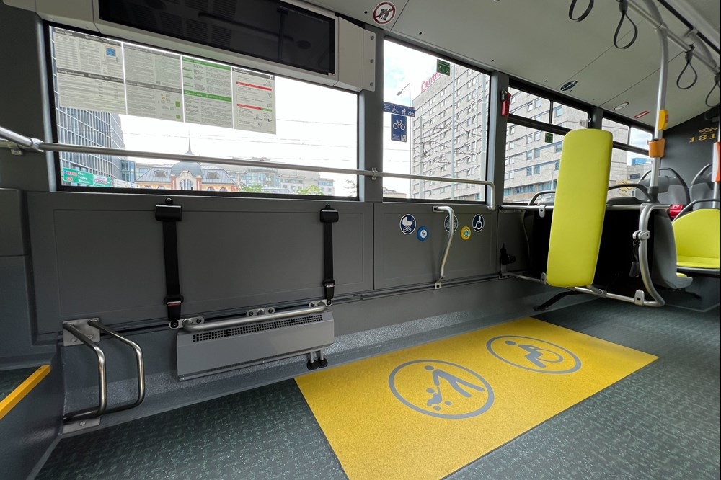
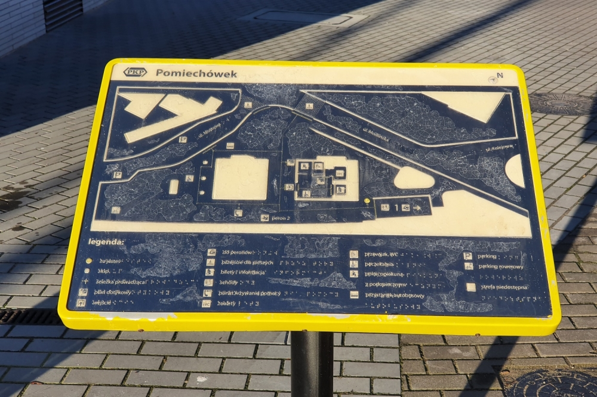
Efekty wdrażania - Transport
Notes:
Zdjęcie wnętrza wagonu COMBO.
Strefa dla wózków w niskopodłogowym autobusie komunikacji miejskiej w Poznaniu.
Zdjęcia busa do transportu indywidualnego typu "door-to-door" w Powiecie Wadowickim.
Zdjęcie planu tyflograficznego dworca kolejowego w Pomiechówku.

Slide 8
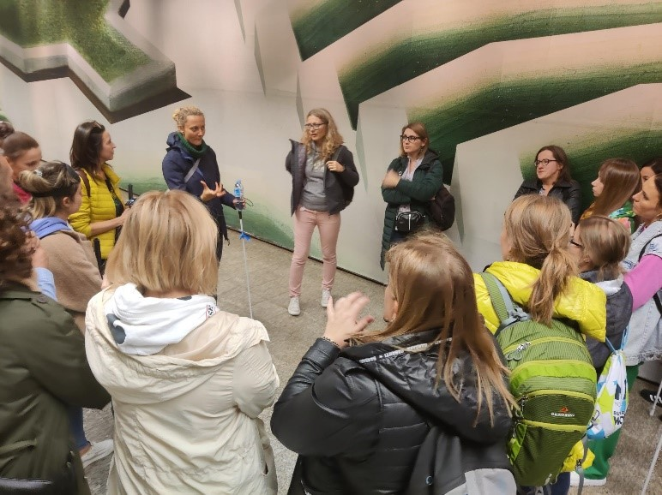
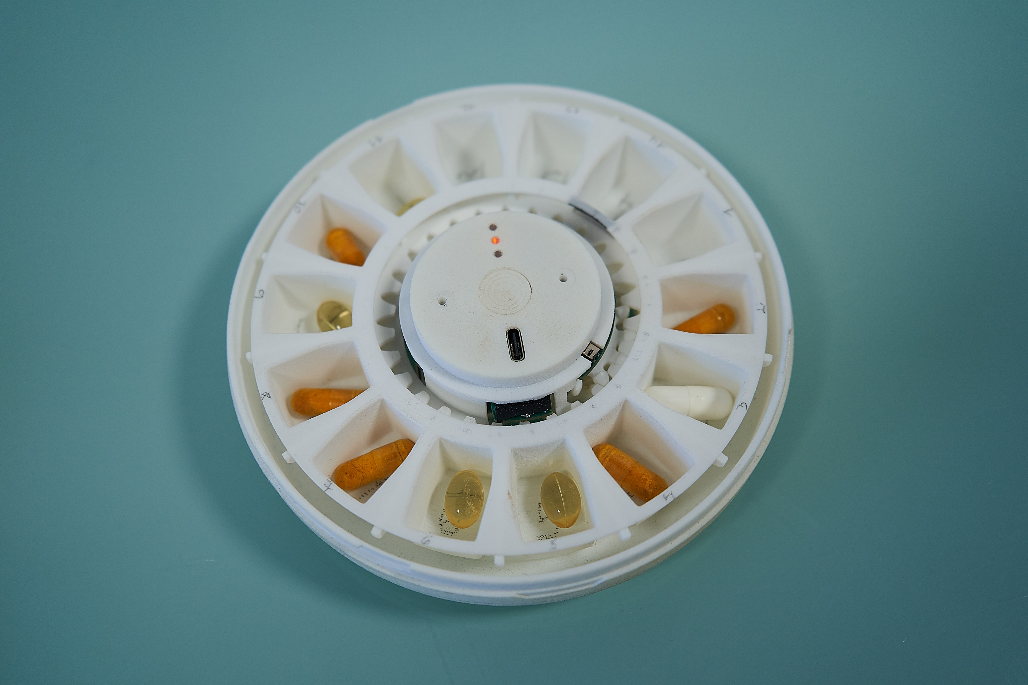
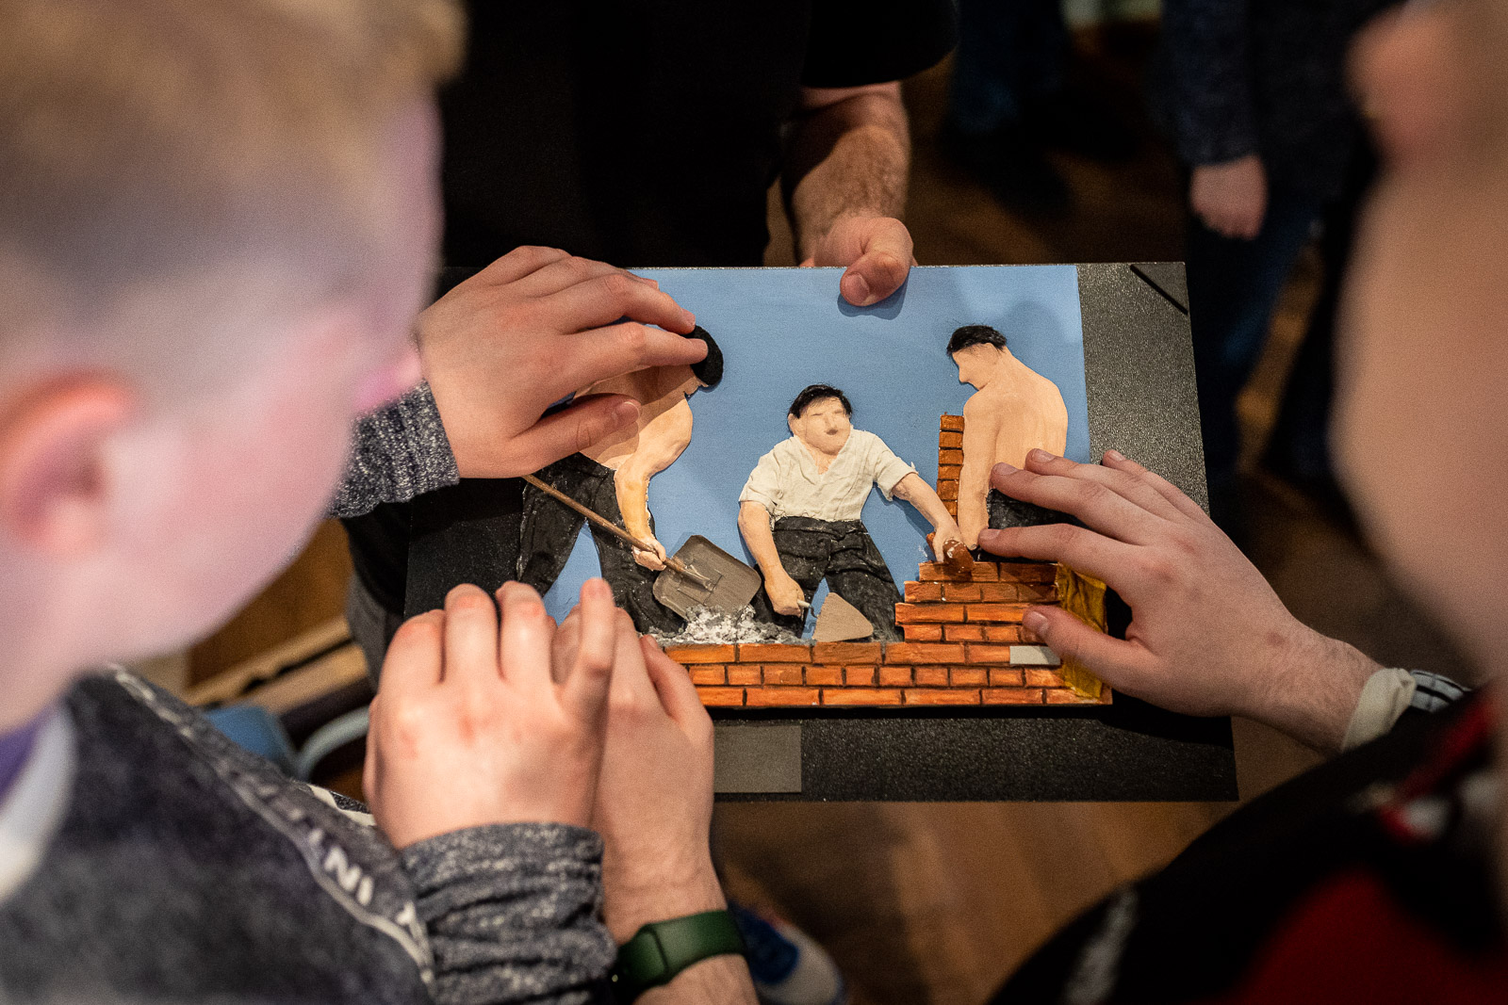
Efekty wdrażania – Usługi i Innowacje
Notes:
TOPON - zdjęcie przedstawiające trening orientacji przestrzennej w metrze.
Zdjęcie automatycznego dyspensera leków.
Zdjęcie przedstawiające socrealistyczny obraz Wojciecha Fangora pt. "Murarze" w wersji dostępnej dla osób z niepełnosprawnościami wzroku.
3. Zdjęcie mówiących szachów dla niewidomych.

Slide 9
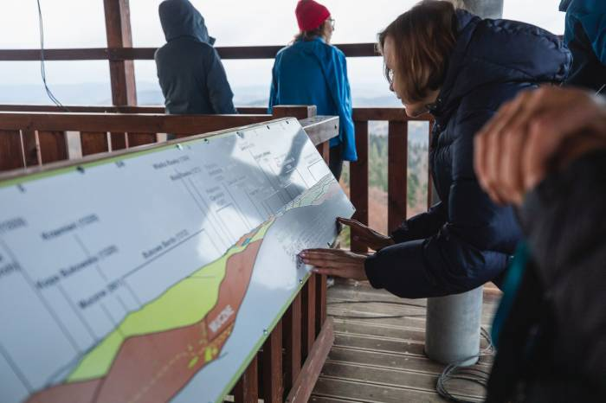
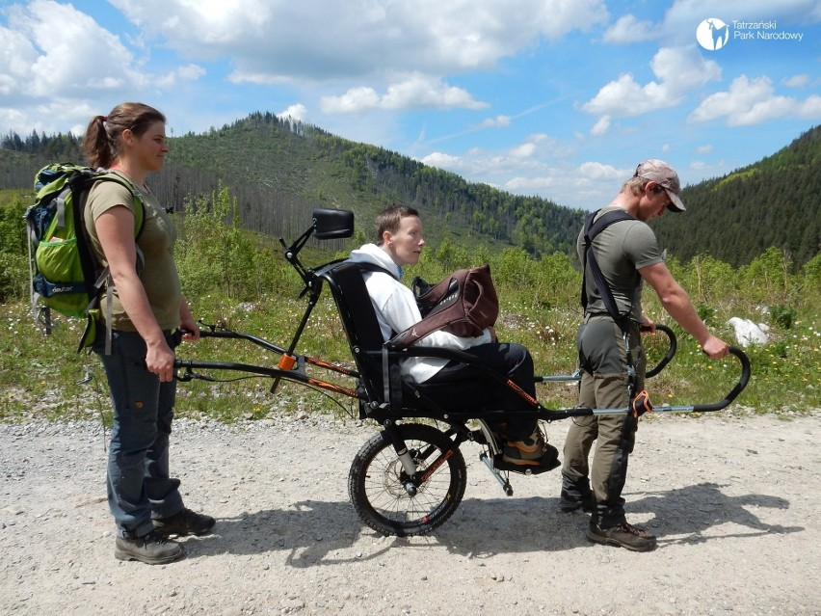
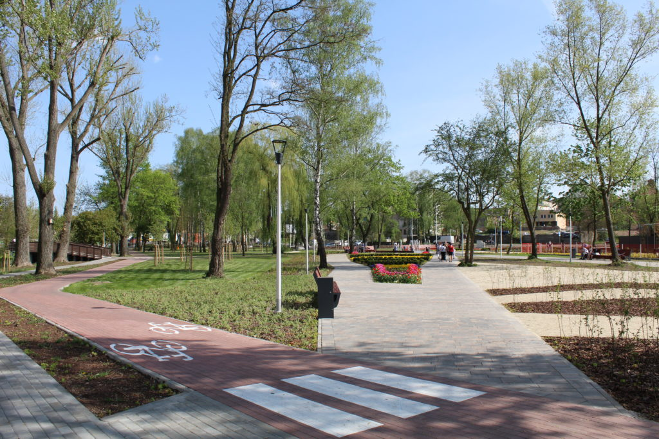
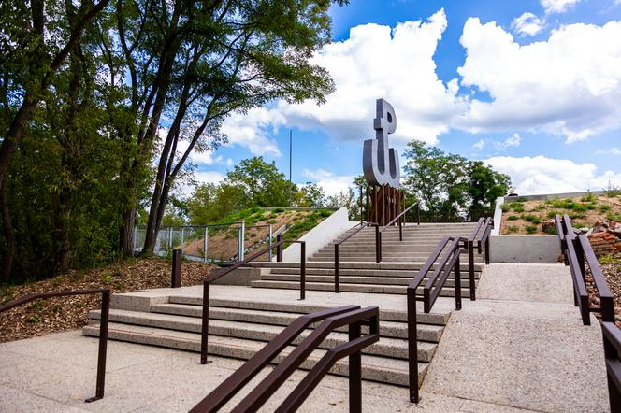
Efekty wdrażania – Turystyka i Rekreacja
Notes:
Zdjęcie szlaku dla niewidomych prowadzi do bieszczadzkiej wieży w Bukowcu
Obszar chroniony, obszar dostępny - wózek typu Joelette na szlaku TPN.
Zdjęcie parku Bulwary w Tomaszowie Mazowieckim ze ścieżką rowerową.
Zdjęcie drogi dla wózków prowadzącej na szczyt Kopca Powstania Warszawskiego.

Slide 10
PLANY i BIEŻĄCE KONKURSY

Slide 11
Zaplanowane inicjatywy dla dostępności
KOORDYNACJA
Projekt DOSTĘPNOŚĆ_PL (MFiPR) - raport o dostępności podmiotów publicznych 2025 (z GUS), analiza dot. parametryzacji dostępności, badanie ewaluacyjne dot. ustawy, organizacja spotkań RD i Partnerstwa, promocja ustawy wdrażającej EAA
ARCHITEKTURA Dostępny samorząd 2.0 (MSWiA) - granty dla 220 JST na wdrożenie standardów dostępności
„Akademia Dostępności” – szkolenia dla architektów, projektantów wnętrz, krajobrazu, inżynierów budownictwa
Dostępna przestrzeń publiczna - granty dla JST, kościołów i zw. wyznaniowych, podmiotów leczniczych, NGO - na likwidację barier architektonicznych i info-komunikacyjnych i place zabaw
Wspomagane Społeczności Mieszkaniowe – granty dla NGO na adaptację lokali dla OzN (2-6 osób), ok. 29 wniosków.
Notes:
Wspomagane Społeczności Mieszkanoiowe (WSM) z pakietu SAM , reazliaowne przez PFRON - zgodnie z programem powinno być 50 , nabór w dniach od dnia 10.06.2022 r. do dnia 29.07.2022 r., mam informacje ze 29 zostało wybranych do dofinasnowania ale nie mam potwierdzecnia

Slide 12
Zaplanowane inicjatywy dla dostępności
KULTURA
NCK - Projektowanie uniwersalne kultury
NID - standardy współpracy inwestor – konserwator zabytków
Infrastruktura kultury i turystyki kulturowej (FENIKS) - rozwój infrastruktury kultury (zabytkowej i nie zabytkowej), ochrona i podniesienie atrakcyjności turystycznej obiektów dziedzictwa kulturowego – 400 mln zł. do 29.09
„Kultura wrażliwa” (PFRON) - granty na wydarzenia kulturalne z udziałem OzN jako twórców, wykonawców, od 50 – 300 tyś, do 16.10

Slide 13
Zaplanowane inicjatywy dla dostępności
ZDROWIE
Dostępność plus dla AOS - Standard AOS i 250 podmiotów z wdrożonymi procedurami obsługi os. ze szczególnymi potrzebami
Helpline - bezpłatna infolinia dla osób chorych na chorobę Alzheimera lub inne zaburzenia otępienne oraz ich rodzin i opiekunów;
CYFRYZACJA
„Dostępne środy” – cykl spotkań doradczo - informacyjnych
Sieć dostępności cyfrowej - 90 spotkań Sieci Dostępności Cyfrowej, infolinia ekspercka, rekomendacje i zalecenia dla podmiotów publicznych
Kształcenie specjalistów i specjalistek dostępności cyfrowej - 1760 osób, które uzyskają kwalifikacje zawodowe z zakresu dost. cyfrowej
Notes:
Fiszki planowane do przyjęcia na KM 13- 14 września
Sieć dostępności cyfrowej - wsparcie systemowego wdrażania dostępności cyfrowej w podmiotach publicznych kształcenie specjalistów i specjalistek dostępności cyfrowej.
Wartość: 6,3 mln PLN
Systemowe kształcenie specjalistów ds. dostępności cyfrowej
Wartość 66,3 mln PLN
Konkurs dot. dostępności szkolnictwa wyższego i nauki
Alokacja: 400 mln PLN
Dostępność Plus – Europejskie pożyczki dla przedsiębiorców
Alokacja: 75 mln PLN

Slide 14
Zaplanowane inicjatywy dla dostępności
EDUKACJA
2 Konkursy dot. dostępności szkolnictwa wyższego (mały i duży DOS) Mały DOS 24 uczelnie (Start i Rozwój) , Duży DOS – liderzy i zaawansowani (NCBiR)
SCWEW (MEiN - ORE) - kontynuacja i rozwój po pilotażu z POWER (285 placówek, wypożyczalnie i szkolenia kadr)
Notes:
SCWEY – przyjęte fiszk iw czerwcu, prace ruszą lata 2024-27, koszt 220 mln zł ten projekt
Fiszki planowane do przyjęcia na KM 13- 14 września
Sieć dostępności cyfrowej - wsparcie systemowego wdrażania dostępności cyfrowej w podmiotach publicznych kształcenie specjalistów i specjalistek dostępności cyfrowej.
Wartość: 6,3 mln PLN
Systemowe kształcenie specjalistów ds. dostępności cyfrowej
Wartość 66,3 mln PLN
Konkurs dot. dostępności szkolnictwa wyższego i nauki
Alokacja: 400 mln PLN
Dostępność Plus – Europejskie pożyczki dla przedsiębiorców
Alokacja: 75 mln PLN

Slide 15
Zaplanowane inicjatywy dla dostępności
USŁUGI :
Centra opiekuńczo - mieszkalne (MRiPS) - dla JST na budowę lub finansowanie działalności COM, 60 mln zł w br., nabór w trybie ciągłym.
Asystent osobisty osoby niepełnosprawnej (MRiPS) - nabór dla JST do 15 września br. – 505 mln zł
Program rozwoju turystyki społecznej (MSIT) – dla NGO, 6 mln zł, nabór do 15 września br.
TRANSPORT:
S-A-M - osoby indywidualne, dofinansowanie do zakupu pojazdu
Aktywny samorząd (moduł I - obszary A,C) - m.in. zakup oprzyrządowania do posiadanego samochodu, pomoc w uzyskaniu prawa jazdy, zakupu wózka o napędzie elektrycznym lub skutera
Standardy i szkolenia pracowników PKP (UTK) – platforma szkoleniowa, obsługa OzN, planowana alokacja 10 mln zł
Notes:
Centra Opiekuńczo Mieszkalne (COM) , Fundusz Solidarnościowy – mamy dane za 2021 o tym że jest 133 takie centra , za rok 2022 nie mamy danych ani za rok 2023. Adresowany jest do gmin i powiatów, które zorganizują usługi zamieszkiwania całodobowego lub dziennego dla dorosłych OzN.
S-A-M - Program samochodowy
I tura naboru:
trwała od 1 do 31 marca 2023 r.
Do tej pory wpłynęło już 5038 wniosków o wsparcie w ramach modułu obejmującego dofinansowanie zakupu samochodu, na łączną kwotę blisko 660 mln zł. Największym zainteresowaniem program cieszył się w województwie mazowieckim, gdzie wpłynęły 662 wnioski, oraz w województwach śląskim i małopolskim (po ok. 500).
Wydano 1048 decyzji o przyznaniu dofinansowania, z czego podpisano już 1004 umowy na łączną kwotę wsparcia bliską 145 mln zł.
Druga tura naboru trwa od 1 sierpnia do 31 sierpnia.
Aktywny samorząd - dofinansowanie dla osób z niepełnosprawnościami m.in. zakupu wózka o napędzie elektrycznym, oprzyrządowania do posiadanego samochodu, uzyskania prawa jazdy, jak również sprzętu elektronicznego, czy oprogramowania.
Termin zakończenia przyjmowania wniosków trwa do 31 sierpnia 2023 r.

Slide 16
Zaplanowane inicjatywy dla dostępności
KONKURENCYJNOŚĆ
Ścieżka SMART – nabór tematyczny dla dostępności (MFiPR) – na opracowanie innowacji produktowej lub procesowej rozwiązującej problem zw. z dostępnością w budynkach, urządzeniach, rzeczywistości cyfrowej, systemach informacyjno-komunikacyjnych, produktach, usługach. Alokacja dla MŚP 222 mln zł, dla dużych firm 445 mln zł.
Dostępność szansą na rozwój - szkolenia z dostępności dla przedsiębiorców i ich pracowników -– rekrutacja w 3 regionach do 30.09
Konkurs „Lider dostępności priorytetowych branż” do 30.09
Dostępność Plus – Europejskie pożyczki dla przedsiębiorców (BGK) – dla 600 przedsiębiorstw
Dostępna recepcja (MFiPR)
Inkubacja i akceleracja innowacji społecznych (MFiPR)
Notes:
Celem działania jest zaspokojenie potrzeb osób ze szczególnymi potrzebami. Przedmiotem każdego z modułów realizowanych w ramach projektu musi być rozwiązanie problemów osób ze szczególnymi potrzebami istotnie przyczyniające się do zwiększenia dostępności, czyli zniesienie co najmniej jednej lub więcej barier występujących np. w przestrzeni fizycznej (w tym budynkach, urządzeniach), rzeczywistości cyfrowej, systemach informacyjno-komunikacyjnych, produktach, usługach, procesach lub zaspokojenie szczególnych potrzeb tych osób.
Kto może otrzymać dofinansowanie?
mikro, mali i średni przedsiębiorcy prowadzący działalność gospodarczą na terytorium Rzeczypospolitej Polskiej (realizator PARP)
duże przedsiębiorstwa (realizator NCBIR) prowadzące działalność gospodarczą na terytorium Rzeczypospolitej Polskiej. Firmy duże (za wyjątkiem małych spółek o średniej kapitalizacji) muszą zaplanować współpracę z MŚP w ramach projektu, aby uzyskać wsparcie.
Projekt musi wpisywać się w co najmniej jedną Krajową Inteligentną Specjalizację.
Terminy:
Ogłoszenie konkursu: 6 czerwca 2023
Start składania wniosków: 6 lipca 2023
Koniec przyjmowania wniosków: 30 października 2023
Przewidywany termin zatwierdzenia wyników oceny projektów wynosi 100 dni od zakończenia naboru.
Alokacja:
dla MŚP : 222 mln zł,
dla dużych firm: 445 mln zł.
Modułowość - wymagania w konkursie:
Projekt może składać się maksymalnie z siedmiu różnych modułów. Moduły mogą być realizowane:
jeden po drugim ( sposób linearny) - czyli realizacja danego modułu jest kontynuacją innego modułu,
równolegle, niezależnie (nielinearny) - moduły realizowane są niezależnie.
Przedmiot każdego modułu realizowanego w ramach projektu musi być zgodny z zakresem tematycznym naboru tj. zaspokajaniem potrzeb osób ze szczególnymi potrzebami.
Na co można uzyskać środki?
Wsparcie może być udzielone na realizację projektów obejmujących:
prowadzenie prac badawczo-rozwojowych (dalej: B+R),
wdrożenie wyników prac B+R,
rozbudowę infrastruktury badawczej,
transformację cyfrową lub zieloną przedsiębiorstwa,
oraz internacjonalizację przedsiębiorstwa i podnoszenie kompetencji kadr.
Moduły obligatoryjne:
W przypadku małych i średnich przedsiębiorstw wniosek o dofinansowanie obowiązkowo musi obejmować co najmniej jeden z dwóch modułów: moduł B+R lub moduł wdrożenie innowacji.
Moduł B+R
Moduł B+R obejmuje dofinansowanie prowadzenia prac badawczo-rozwojowych prowadzących do opracowania innowacji produktowej lub procesowej przynajmniej w skali kraju. Wsparciu podlegać może kompleksowy proces badawczy lub jego wybrana część.
Moduł wdrożenie innowacji
Moduł obejmuje dofinansowanie wdrożenia w przedsiębiorstwie wyników prac B+R, posiadanych przez wnioskodawcę lub będących efektem realizacji modułu B+R. Wyniki prac B+R muszą prowadzić do powstania innowacji produktowej lub procesowej, co najmniej na poziomie krajowym. Wsparcie w tym module udzielane jest w formie dotacji warunkowej, która częściowo podlega zwrotowi – szczegółowe warunki reguluje umowa o dofinansowanie.
Moduły fakultatywne
Projekt dodatkowo może obejmować maksymalnie pięć modułów fakultatywnych. Moduły te dotyczą działań związanych z:
budową lub rozbudową infrastruktury B+R,
promocją produktów na rynkach zagranicznych,
ochroną własności przemysłowej,
podnoszeniem kompetencji kadr,
zieloną i cyfrową transformacją przedsiębiorstw.
Moduł kompetencje musi obejmować działania wspierające realizację zadań w pozostałych zaplanowanych modułach, a przedmiot każdego modułu realizowanego w ramach projektu musi być zgodny z zakresem tematycznym naboru tj. zaspokajaniem potrzeb osób ze szczególnymi potrzebami.
Dofinansowanie i inne warunki finansowe dot. projektu:
Maksymalny poziom dofinansowania to 80% wartości projektów,
Moduł B+R, jeśli pojawi się w projekcie, musi mieć wartość co najmniej 20% całkowitych kosztów projektu,
Minimalna wartość kosztów kwalifikowalnych modułu B+R dla innych niż MŚP:1 mln PLN,
Maksymalna wartość oraz poziom dofinansowania: uzależnione od wybranego rodzaju pomocy publicznej w ramach modułów.
Więcej szczegółowych informacji znajdziecie Państwo na stronach:
PARP: Ścieżka SMART – nabór tematyczny Dostępność
NCIBR Ścieżka SMART na rzecz dostępności
Projekt "Dostępny Design II"; operator DGA S.A., w woj: wielkopolskim, lubuskim, zachodniopomorskim i dolnośląskie,
Projekt "Na plusie -... ” operator Certes Spółka z o.o., w woj: łódzkim, opolskim i śląskim,
Projekt "Dostęp do wiedzy kluczem do zwiększenia Dostępności II"; operator ODiTK, w woj.: pomorskim, warmińsko-mazurskim, podlaskim i kujawsko-pomorskim

Slide 17
Planowane wsparcie w regionach
ZDROWIE < EDUKACJA < TURYSTYKA
Działania dedykowane dostępności z uwzględnieniem wdrażania standardów i modeli wypracowanych w perspektywie finansowej 2014-2020:
FE Łódzkie – m. in. infrastruktura edukacyjna, ochrony zdrowia,
FE Mazowieckie – m. in. infrastruktura edukacyjna, wsparcie edukacji włączającej,
FE Podkarpackie – m. in. infrastruktura ochrony zdrowia, inwestycje mające na celu poprawę dostępności budynków użyteczności publicznej lub wielorodzinnych budynków mieszkalnych,
FE Wielkopolskie – m. in. infrastruktura edukacyjna,
FE Kujawsko-pomorskie – m. in. zwiększenie potencjału przyrodniczego w regionie (Ośrodki edukacji ekologicznej), infrastruktura ochrony zdrowia
Szacowane środki: 623 mln zł
Notes:
FE Łódzkie 211 800 000 zł
FE Mazowieckie 313 756 275 zł
FE Podkarpackie 46 813 000 zł
FE Wielkopolskie brak danych
FE Kujawsko-pomorskie 50 300 220 zł

Slide 18
DZIAŁANIA
SYSTEMOWE
Notes:
Projekt DOSTĘPNOŚĆ_PL
Wartość: 16,5 mln PLN.
Konkurs Inkubacja i akceleracja innowacji społecznych
Wartość: 80 mln PLN.
Projekt Projektowanie uniwersalne kultury – dostępność w instytucjach kultury
Wartość: 29,6 mln PLN.
Projekt Dostępność plus dla AOS
Wartość: 388 mln PLN
Projekt Dostępny samorząd 2.0
Alokacja: 100 mln PLN
Łaczny budżet dla przyjętych projektów FERS dla Dostępności : 614 mln zł

Slide 19
Wdrażanie ustawy - stan realizacji
Fundusz Dostępności – 254 pożyczki na 190,7 mln zł, 133 zakończone inwestycje (54,6 mln zł). Dotacja 30 mln zł z BP.
Finansowanie dostępności zgodnie z art. 4 ust. 3 – konieczna analiza funkcjonowania mechanizmu
Koordynatorzy - nowe narzędzia z OWDA oraz wypracowane przez NGO, II spotkanie koordynatorów dostępności (20 września)
Raportowanie dostępności – nowe badanie zaplanowane z GUS
Certyfikacja - brak informacji o nowych certyfikatach (1 wydany), planowane spotkanie z IC (wrzesień / październik) + nowe narzędzia z OWDA
Skargi: 63 wniesione ale tylko 27 wszczętych,1 wydana decyzja, 0 grzywien
Przegląd prawa – działanie jednorazowe, niska responsywność na wnioski ze strony MFiPR.
Notes:
Przy punkcie o certyfikacji - informacja o piśmie jakie zostało wysłane do IZ z prośbą o kryterium premiujące podmioty, które uzyskały certyfikat dostępności - wiemy że takie kryterium wprowadziło woj. lubelskie ( ? )
Pytanie do RD czy ma inne pomysły dotyczące promocji certyfikacji wśród przedsiębiorców
Przegląd prawa - wiele pism jakie kierujemy w tym względzie do ministerstw, sami identyfikujemy jakieś miejsca do poprawy pozostaje bez odpowiedzi

Slide 20
Sprawozdanie z realizacji Programu D+ – Kluczowe wyzwania i wnioski
Szeroki zakres działań, wzorcowe rozwiązania dla wielu obszarów i podmiotów vs. zapewnienie stosowania na szerszą skalę, trwałości i powszechności rozwiązań.
Prawo do dostępności w sferze publicznej vs. weryfikacja faktycznego spełniania wymagań i egzekwowanie przez obywateli
Silna obecność w polityce spójności i sektorze publicznym vs. umiarkowane rozszerzenie wpływu na sektor prywatny i ciągła potrzeba szerokiej promocji.

Slide 21
Monitoring uchwał Rady z 2023 r.
Uchwała nr 1 z 9.02 vs. przyjęcia opinii nt. raportu MRiT z przeglądu prawa dla działów administracji rządowej: cz. 18 Budownictwo, cz. 20 Gospodarka – oczekiwana odpowiedź na temat wdrożenia rekomendacji RD - luty 2024 r.
Uchwała nr 2 z 8.05 vs. - wyposażenie schronisk w urządzenia ratujące życie tj. defibrylatory AED – przekazana do MSiT, oczekujemy na odpowiedź formalną, nieformalnie - brak środków na doposażenie schronisk.
Uchwała nr 3 z 10.07 vs. przyjęcia rekomendacji dla ministra właściwego ds. edukacji nt. potrzeby włączania komponentów dostępności do programów nauczania – przekazana do MEiN, oczekujemy na odpowiedź.
Uchwała nr 4 z 29.06 vs. przyjęcia rekomendacji dotyczących zapewnienia dostępności wyborów powszechnych do Sejmu i Senatu Rzeczypospolitej Polskiej (RP) w 2023 r. – przekazana do PKW, brak woli wystosowania wspólnego stanowiska do komisji i komitetów wyborczych, potwierdzenie że przekazana zostanie część rekomendacji wynikających z przepisów prawa.
Notes:
Uchwała nr 1 –

Slide 22
WYDARZENIA
Notes:
Projekt DOSTĘPNOŚĆ_PL
Wartość: 16,5 mln PLN.
Konkurs Inkubacja i akceleracja innowacji społecznych
Wartość: 80 mln PLN.
Projekt Projektowanie uniwersalne kultury – dostępność w instytucjach kultury
Wartość: 29,6 mln PLN.
Projekt Dostępność plus dla AOS
Wartość: 388 mln PLN
Projekt Dostępny samorząd 2.0
Alokacja: 100 mln PLN
Łaczny budżet dla przyjętych projektów FERS dla Dostępności : 614 mln zł

Slide 23
Minione wydarzenia
II Targi Dostępności, 6-7.06 Opole
Cykl konferencji ZUS: 9.05 Gorzów Wielkopolski, 6.06 Zabrze, 4.07 Szczecin, 1.08 Gdańsk, 5.09 Wrocław
Warsztaty dla regionów nt. edukacji włączającej - lipiec
Spotkanie Ogólnopolskiej Sieci Turystyki Wytchnieniowej, maj, sierpień
X Senioralia, 1.09 Kraków
VI konferencja pn. Góry otwarte dla wszystkich, Jelenia Góra - 24-25.08

Slide 24
Nadchodzące wydarzenia
Konferencja ”Ustawa o zapewnianiu dostępności …” Warszawa – 11.09
Konferencja: International Short Breaks Association ISBA, Wrocław, 12-14.09,
II Spotkanie koordynatorów dostępności – Warszawa, 20.09
Kolejne konferencje ZUS: 3.10 Rzeszów, 7.11 Chorzów, 1.12 Warszawa
Kongres NETWORKPOWER – 17-18.10 Rzeszów
Forum POT – ROT - LOT - 23.10
Spotkanie sygnatariuszy Partnerstwa na rzecz dostępności – Warszawa, 24.10
Kongres Efektywnej Komunikacji 26-27.10 Warszawa
XII posiedzenie Rady Dostępności – Warszawa 6.11 (TBC)
FORUM Dostępności – dostępność architektoniczna obiektów, przestrzeni i designu, Poznań, Fundacja Integracja 13 -14.11

Slide 25
Dziękuję za uwagę

